Slide 1
GIÁO TRÌNH BÀI GIẢNG Y KHOA CHUYÊN SÂU (EBM & CLINICAL MASTERY)
U Lạc Nội Mạc Buồng Trứng & Lạc Nội Mạc Tử Cung Trong Cơ
trong Vô Sinh & Hỗ Trợ Sinh Sản (ART)
Tích hợp Hình Ảnh Siêu Âm & Phim MRI Thực Tế, Tiêu Chuẩn MUSA / #Enzian & Phác Đồ Can Thiệp EBM

Slide 2
HỖ TRỢ SINH SẢN & PHỤ KHOA LÂM SÀNG
Mục Tiêu Bài Học & Chuẩn Đầu Ra Lâm Sàng
1. Nắm Vững Cơ Chế Bệnh Sinh
• Hiểu rõ giải phẫu Vùng chuyển tiếp (Junctional Zone - JZ).
• Cơ chế 'Toxic Follicular Environment' & xơ hóa vỏ buồng trứng.
• Cơ chế đề kháng Progesterone (PR-B) & tăng nhu động tử cung.
2. Chẩn Đoán Hình Ảnh MUSA
• Nhận diện 4 dấu hiệu trực tiếp & 3 dấu hiệu gián tiếp MUSA.
• Phân biệt Adenomyosis khu trú vs thể lan tỏa nặng.
• Ứng dụng bản đồ Lạc nội mạc tử cung sâu #Enzian trên siêu âm.
3. Phác Đồ Can Thiệp EBM
• Hiểu vì sao ESHRE khuyến cáo KHÔNG mổ OMA thường quy.
• Chỉ định Bảo tồn sinh sản (Trữ đông noãn/phôi trước mổ).
• Phác đồ Kích trứng kép DuoStim & Ultra-long GnRHa cho FET.

Slide 3
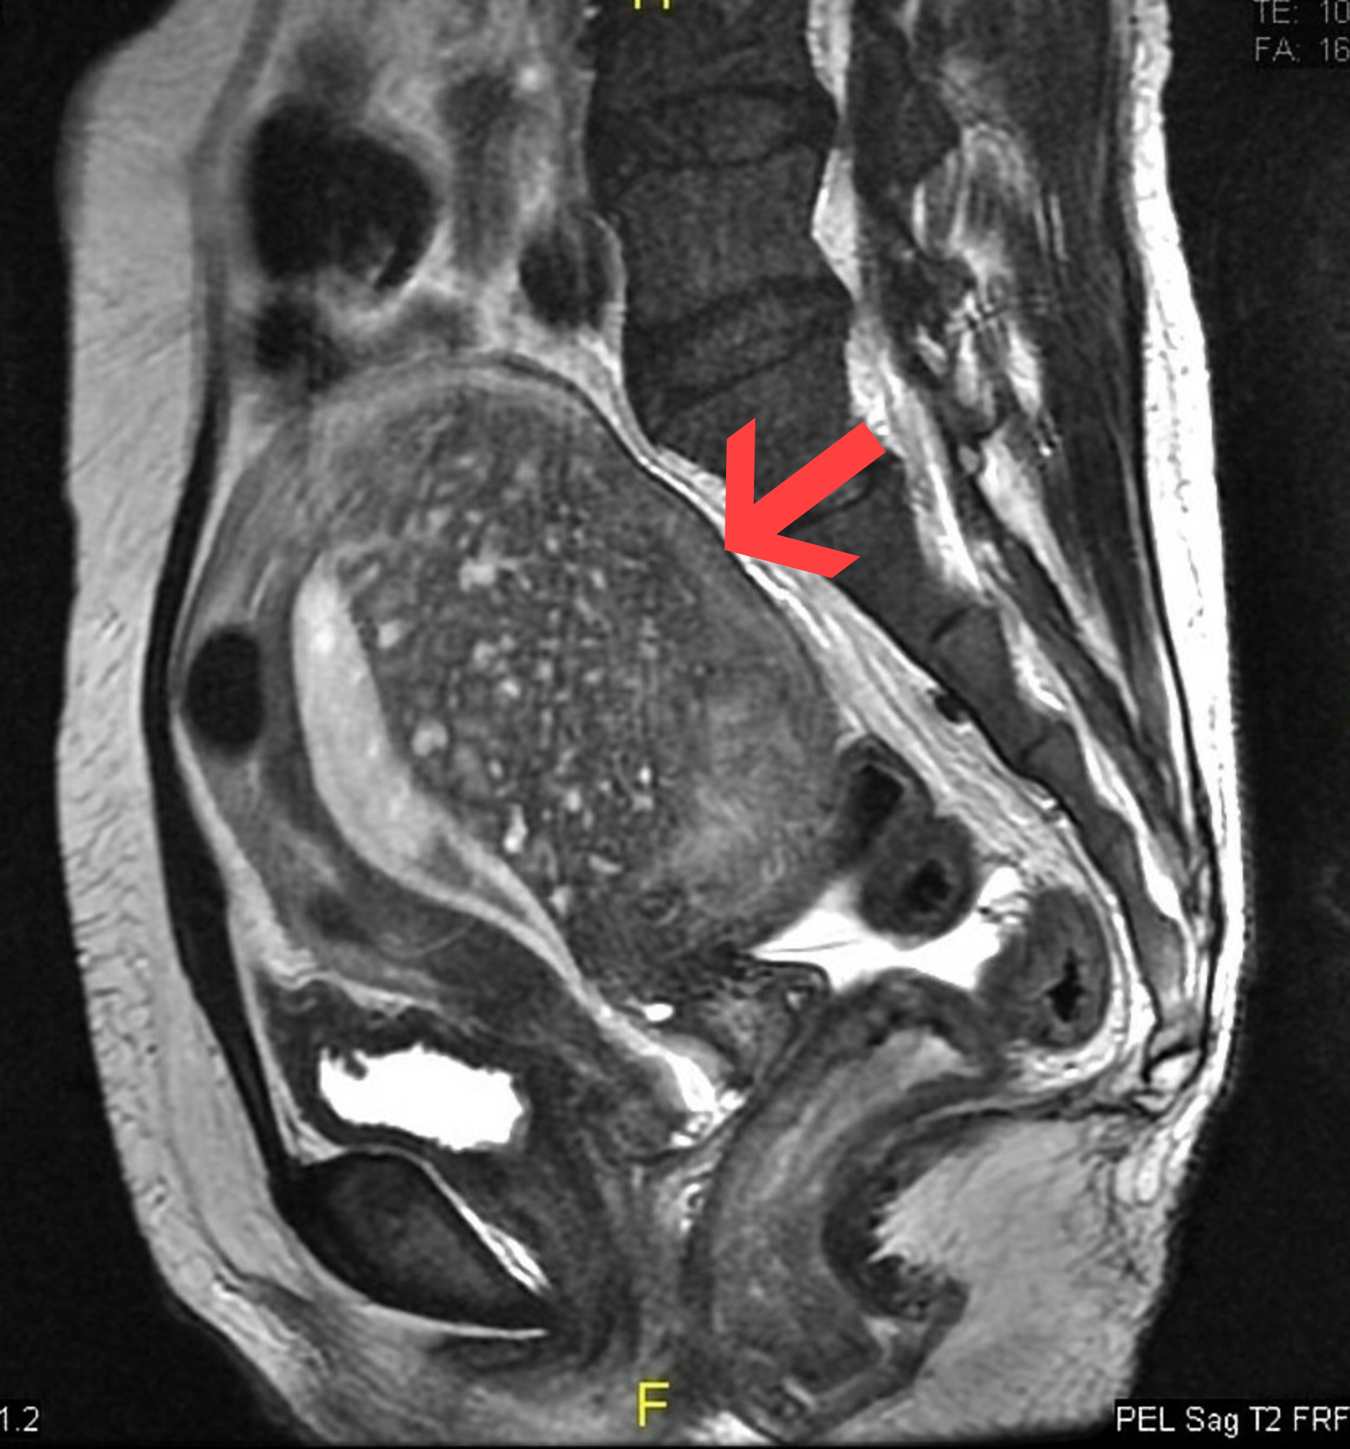
CHƯƠNG 1: CƠ CHẾ BỆNH SINH HỌC
Giải Phẫu Vùng Chuyển Tiếp (Junctional Zone) & Đối Chiếu Phim MRI Thật
Cấu Trúc Giải Phẫu & Tiêu Chuẩn Bệnh Học JZ
• Lớp Cơ Ngoài (Outer Myometrium): Sợi cơ đan chéo, chức năng co hồi cầm máu sau sổ rau.
• Vùng Chuyển Tiếp (Junctional Zone - JZ / Inner Myometrium): Nguồn gốc ống Müller, cơ trơn xếp vòng kiểm soát nhu động tử cung.
• Mốc Bình Thường: JZ < 8 mm (sóng nhu động nhẹ nhàng hướng lên đáy hút tinh trùng).
• Mốc Bệnh Lý (Adenomyosis): JZ >= 12 mm hoặc JZ_diff >= 5 mm trên MRI.
• Hậu quả: Gây tăng co bóp nghịch thường (Dysperistalsis) tống phôi ra ngoài trước khi kịp làm tổ.
📷 Phim MRI T2W thật: Thành sau dày bất đối xứng, dải đen JZ dày vượt mốc 12 mm điển hình của Adenomyosis.

Slide 4
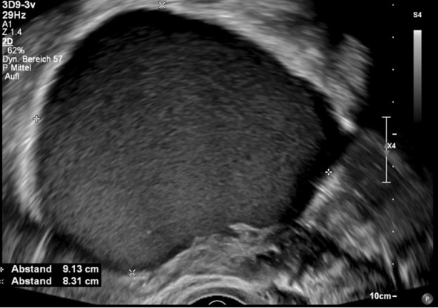
CHƯƠNG 1: CƠ CHẾ BỆNH SINH HỌC
Endometrioma: Vi Môi Trường Độc Hại & Hình Ảnh Siêu Âm 'Kính Mờ' Thật
Cơ Chế Phản Ứng Fenton & Suy Kiệt Buồng Trứng
• Dịch u sô-cô-la chứa nồng độ Sắt tự do (Fe2+) cực cao từ máu thoái hóa.
• Phản ứng Fenton: Fe2+ sinh ra ồ ạt các gốc oxy hóa tự do (ROS) và Cytokine viêm (TNF-a, IL-6, IL-8).
• Gây đứt gãy thoi vô sắc, phân mảnh DNA giao tử, giảm chất lượng noãn/phôi.
• Xơ hóa vỏ buồng trứng (Cortical Fibrosis) làm tắc mạch máu và kích hoạt cạn kiệt nang noãn nguyên thủy (Primordial follicle burnout).
• Dẫn đến sụt giảm nhanh nồng độ AMH và số lượng nang thứ cấp AFC.
📷 Siêu âm TVS thật: Nang lạc nội mạc buồng trứng (OMA) với hồi âm kém 'kính mờ' (ground-glass) đồng nhất đặc trưng.

Slide 5
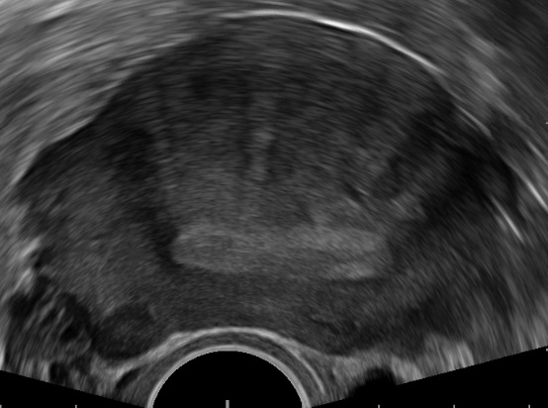
CHƯƠNG 2: CHẨN ĐOÁN HÌNH ẢNH
Tiêu Chuẩn Siêu Âm MUSA: Đối Chiếu Dấu Hiệu 'Bóng Lưng Hình Quạt' Thật
Đồng Thuận MUSA: Dấu Hiệu Trực Tiếp & Gián Tiếp
• 4 DẤU HIỆU TRỰC TIẾP (Khẳng định):
1. Nang cơ tử cung (Myometrial cysts: ổ trống âm 1-5 mm).
2. Đảo tăng âm (Hyperechoic islands) từ mô đệm nội mạc lạc chỗ.
3. Bóng lưng hình quạt (Fan-shaped shadowing / Linear striations).
4. Vệt tăng âm dưới nội mạc (Subendometrial lines/buds).
• 3 DẤU HIỆU GIÁN TIẾP (Gợi ý):
1. Thành cơ dày bất đối xứng trước - sau.
2. Tử cung to hình cầu (Globular uterus).
3. Mạch máu xuyên cơ (Translesional flow trên Doppler).
📷 Siêu âm TVS thật: Dải sọc tăng âm và bóng lưng hình quạt (linear striations / fan-shaped shadowing) tỏa ra từ cơ tử cung.

Slide 6
CHƯƠNG 3: QUẢN LÝ ENDOMETRIOMA
Chiến Lược Quản Lý OMA & Bảo Tồn Sinh Sản Trước Mổ
Tại Sao ESHRE Khuyên 'Không Mổ Thường Quy'?
• Bóc nang (Stripping) tước mất mô buồng trứng lành dính kèm (>90% vỏ nang bóc ra có nang noãn nguyên thủy).
• Đốt điện lưỡng cực làm cháy và teo vi mạch nuôi dưỡng rốn buồng trứng.
• EBM (Muzii / Zhang): Mổ bóc OMA làm giảm AMH trung bình 0.57 ng/mL, giảm noãn thu được mà KHÔNG tăng tỷ lệ trẻ sinh sống (LBR OR 0.89).
• Ưu tiên: IVF / ICSI trực tiếp nếu u không cản trở OPU.
Chỉ Định Mổ & Bảo Tồn Sinh Sản (Clinical Pearl)
• 4 Chỉ định mổ: Cấp cứu (xoắn/vỡ u), nghi ngờ ác tính (IOTA), đau dữ dội kháng trị, u quá lớn (>5-6cm) cản trở chọc hút noãn.
• BẢO TỒN SINH SẢN (FERTILITY PRESERVATION): Ở phụ nữ trẻ có AMH giảm nhanh nhưng bắt buộc phải mổ -> Bắt buộc Kích trứng & Trữ đông noãn/phôi TRƯỚC KHI mổ.
• Kỹ thuật thay thế: Tiêm xơ cồn EST hoặc bốc hơi Laser CO2.

Slide 7
CHƯƠNG 4: KÍCH THÍCH BUỒNG TRỨNG
Phác Đồ DuoStim & An Toàn Chọc Hút Noãn (OPU)
Kích Thích Buồng Trứng Kép (DuoStim)
• 2 đợt kích trứng & chọc hút liên tiếp trong 1 chu kỳ kinh (Pha nang noãn + Pha hoàng thể sau OPU-1 từ 2-5 ngày).
• Gom tối đa số noãn & phôi trong 1 tháng thay vì 3-4 tháng.
• Giá trị cứu cánh cho bệnh nhân LNMTC bị Suy giảm dự trữ buồng trứng (DOR) hoặc lớn tuổi, ngăn bệnh tiến triển nặng trong thời gian chờ đợi.
Xử Trí Sự Cố Chọc Nhầm Vào OMA (Clinical Pearl)
• Tuyệt đối KHÔNG ĐƯỢC hút dịch sô-cô-la lẫn vào ống nghiệm chứa dịch noãn (gây độc tế bào noãn).
• Rút kim ra, thay kim mới hoặc rửa sạch đầu kim bằng môi trường nuôi cấy, chuyển sang chọc buồng trứng đối diện trước.
• Khử khuẩn âm đạo bằng Povidone-iodine và rửa sạch lại bằng nước muối sinh lý ấm trước chọc hút; bơm rửa túi cùng Douglas nếu rò rỉ dịch u.

Slide 8
CHƯƠNG 5: CHUẨN BỊ NIÊM MẠC FET
Chuẩn Bị Niêm Mạc: Phác Đồ Ultra-Long GnRHa & Ca Lâm Sàng Thật
Phác Đồ Hạ Điều Hòa Kéo Dài (Ultra-Long Protocol)
• Freeze-all toàn bộ phôi ngày 5 (tránh nồng độ Estrogen siêu sinh lý).
• Tiêm bắp GnRHa Depot 3.75 mg (1-3 mũi cách nhau 28 ngày) tạo trạng thái mãn kinh tạm thời.
• Tác dụng: Thu nhỏ u cơ tuyến, ức chế Aromatase, giảm co thắt tử cung và tái thiết lập thụ thể PR-B để mở lại cửa sổ làm tổ (WOI).
• Đánh giá lại: Bắt buộc siêu âm kiểm tra tử cung co nhỏ & JZ đạt chuẩn trước khi dùng Estrogen HRT.
• Hỗ trợ hoàng thể (LPS): Progesterone âm đạo + tiêm bắp, mục tiêu P4 ngày chuyển phôi > 10-15 ng/mL.

Slide 9
CHƯƠNG 6: QUẢN LÝ SẢN KHOA
Quản Lý Thai Kỳ Nguy Cơ Cao & Dự Phòng Băng Huyết (PPH)
Tầm Soát Biến Chứng Sản Khoa
• Quý 1: Duy trì Progesterone đến tuần 10-12 ngừa sảy thai.
• Quý 2: Đo chiều dài cổ tử cung (CL) định kỳ tuần 16-24 ngừa sinh non (đặt vòng nâng / khâu vòng nếu CL < 25mm).
• Dự phòng Tiền sản giật: Uống Aspirin liều thấp (100-150 mg/ngày) từ tuần 12 đến tuần 36.
• Khảo sát Doppler bánh rau quý 2-3 tầm soát Rau tiền đạo & Rau cài răng lược (PAS).
Cơ Chế Băng Huyết (PPH) & Cảnh Giác Vỡ Tử Cung
• Cơ chế PPH: Mô tuyến lạc chỗ tiết MMPs phá hủy mạng lưới collagen và cơ trơn, làm mất khả năng co rút thắt nút mạch máu sinh lý (đờ tử cung).
• Xử trí: Chuẩn bị Oxytocin liều cao, Carbetocin, bóng chèn Bakri hoặc thắt mạch tử cung.
• Cảnh giác Vỡ tử cung: Ở bệnh nhân có tiền sử phẫu thuật bóc u tuyến cơ (Adenomyomectomy), sẹo mổ xơ hóa kém bền, cần mổ lấy thai chủ động ở tuần 37-38.

Slide 10
TỔNG KẾT BÀI GIẢNG
Thông Điệp Thực Hành Lâm Sàng Cốt Lõi (Key Takeaways)
5 Nguyên Tắc 'Sống Còn' Dành Cho Bác Sĩ Lâm Sàng
1. KHÔNG MỔ BÓC NANG OMA THƯỜNG QUY: Chỉ mổ khi có chỉ định rõ ràng; luôn ưu tiên Bảo tồn sinh sản (Trữ đông noãn/phôi) TRƯỚC KHI mổ.
2. AN TOÀN CHỌC HÚT NOÃN: Không đâm kim xuyên qua nang OMA; nếu vô tình chọc nhầm, lập tức ngừng hút, thay kim và rửa sạch túi cùng sau.
3. TẬN DỤNG PHÁC ĐỒ DUOSTIM: Gom tối đa noãn/phôi trong 1 tháng cho bệnh nhân Endometriosis suy giảm dự trữ buồng trứng.
4. CÁ THỂ HÓA ĐIỀU TRỊ ADENOMYOSIS: Freeze-all phôi ngày 5; áp dụng Ultra-long GnRHa 2-3 tháng cho thể lan tỏa nặng và bắt buộc siêu âm đánh giá lại JZ trước khi chuyển phôi.
5. QUẢN LÝ SẢN KHOA CHỦ ĐỘNG: Dự phòng Tiền sản giật bằng Aspirin từ tuần 12, tầm soát sinh non và chủ động phòng ngừa Băng huyết sau sinh do đờ tử cung.

